Slide 1



Slide 2

Tu És A Poesia
Alfredo Dos Santos Mendes

Slide 3
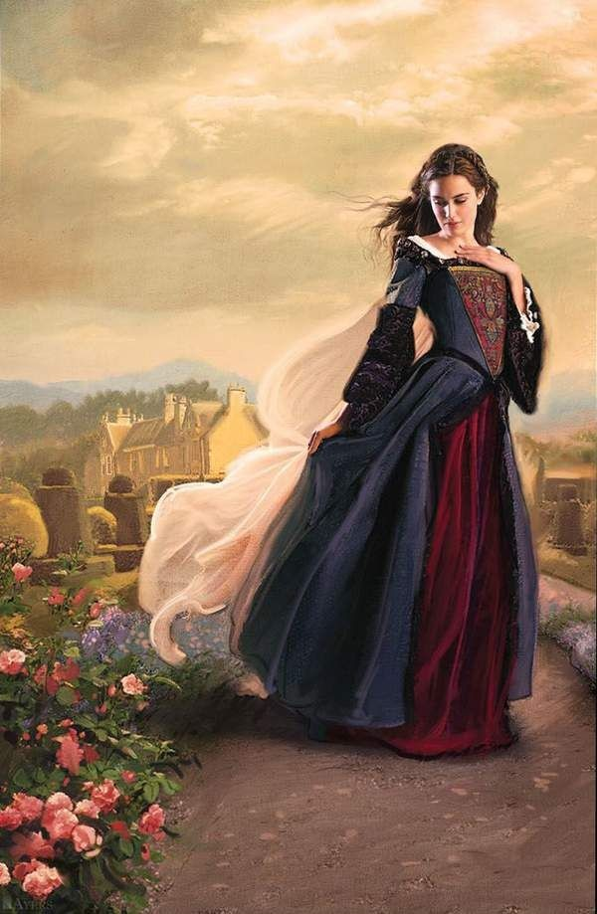

Slide 4
Eu vejo poesia em teu olhar.
Eu sinto poesia em teu sorrir.
Adoro ver teus lábios refulgir,
Quando o poema fala em verbo amar!

Slide 5


Slide 6
Tem doce cantilena teu beijar.
Possui da juventude, o elixir...
Que deixas os teus lábios espargir,
Quando os meus, meu amor, vens oscular!

Slide 7
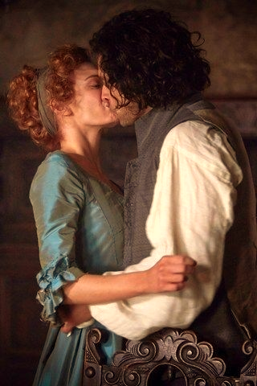

Slide 8
Teu corpo é um poema delicado!
É tema feito amor, p’ra ser cantado,
Numa terna suave melodia!

Slide 9


Slide 10
Mulher, és minha musa desejada.
E por isso mereces ser cantada...
Pois tu mulher, és pura poesia!
Lagos, 02/01/07

Slide 11


Slide 12

Criação, Formatação e Edição:
Cléo Menegatt
cmenegatt2016@gmail.com
Imagens: Internet e Acervo Pessoal
Texto: Alfredo Dos Santos Mendes
Música:I am Sailing-Instrumental
http://www.sergrasan.com.br/cleoslides
Canal no Youtube:
http://www.youtube.com/c/CleoniceMenegattGoelzer

